Slide 1
Velfærdslederens kerneopgaver? Lederens mange roller Lederens mange arenaer Hvad betyder alt det for din trivsel og arbejdsglæde?
Fremtidens leder
Udfordring
Krav
Muligheder
Arbejdsglæde!
Notes:
Hvad er Velfærdslederens kerneopgave? Ledergruppens bud og erfaringer .:Opsamling. Hvad skal der til, for at du kan bruge/udføre dem bedst muligt?
(Mandag Morgens bud på fremtidige lederroller – baseret på tendenser man ser i dag:
Velfærdslederen dyrker den fælles forståelse af kerneopgaven. Velfærd/ at gøre en forskel for borgeren og løse de fælles velfærdsudfordringer, skabes når forskellige aktører løser hver deres opgave, med fælles mål for øje. Lederen skal altså tænke ud af boksen, og være tydelig om hvordan den enkelte institutions opgave spiller ind i forhold til den store (samfunds)opgave.
Velfærdslederen bringer ressourcer i spil
VL. Skal motivere og engagere personer, som lederen ikke har formel ledelsesret over
VL. Forener ledelse indad og udad organisationen
VL. Skal skabe og dyrke relationer internt og eksternt – skabe netværk
VL. Skal både gå forrest og kunne trække sig tilbage når andre aktører skal til
VL: skal holde sig orienteret om strømninger og erfaringer andre steder fra (geografisk, internationalt og andre fagenheder)
VL. Skal kunne skifte roller og position, nogle gang meget detaljeret nogle gange på ”mavefornemmelse” om hvad der er den rette kurs

Slide 2
Hvad er jeres kerneopgaver?
Institutionen?
Ledelsen?
Hvordan oplever du, at kerneopgaven i din organisation har ændret sig de sidste 5 år – og hvordan vil den forandres de næste 10 år?
Hvad oplever I er ledelsens kerneopgaver nu?
Fremover?
Hvilke ”drivkræfter” påvirker din ledelse i dag?
Hvilke roller skal man indtage for at lykkes med kerneopgaven?
Notes:
Drivkræfter kan være: Politiske målsætninger, lovgivning, økonomiske prioriteringer, menneskesyn osv.
Hvilke roller skal man indtage for at lykkes med sine kerneopgaver?

Slide 3
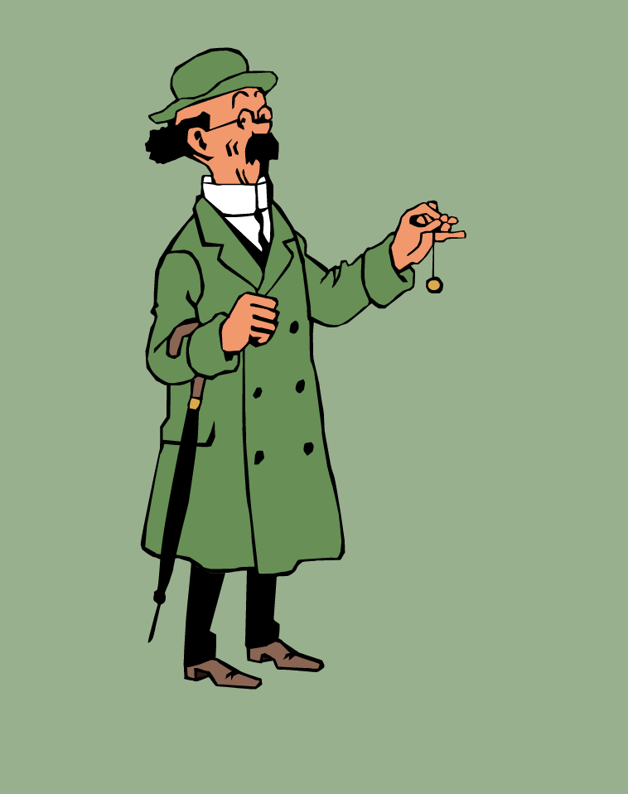
Udforskeren
Går gerne ukendte veje
Bruger sin kvalificerede ”mavefornemmelse”
Bruger tid på at være uformel
Tør vise sin usikkerhed
Flere spørgsmål end svar
Har blik for nye muligheder – også udenfor eget område
Udfordring:
At balancere mellem åbenhed og rammesætning
Overvejelser:
Har vi hørt alle perspektiver?
Hvorfor plejer vi at gøre sådan?
Hvad kunne se anderledes ud, hvis vi gjorde noget andet?
Er der noget vi ikke har medtænkt?
Notes:
Udforskeren leder altid efter nye løsninger.
Selvom retningen er klar – er vejene derhen mangfoldige. For at finde den rette måde at gøre tingene på, skal man ofte omkring pilotforsøg, projektstyring.
Udforsker er nysgerrig, og prioriterer tid til uformelle samtaler i og udenfor egen organisation. Diskuterer gerne nye veje med alle aktører og brugere – lederkollegaer og politikere.
Ledelse baseres på kvalificerede fornemmelser, forventninger og anelser. (frem for klare retningslinjer). Der åbnes ofte for flere spørgsmål – end svar/beslutninger. Ikke bange for at være i det usikre rum – og være tydelig om dette. Opfordrer også medarbejder at være med på dette.
Udforskeren involverer sig gerne - bare det giver mening i.f.t. overordnet mål
Udforskeren er bedre til at åbne end afslutte.

Slide 4
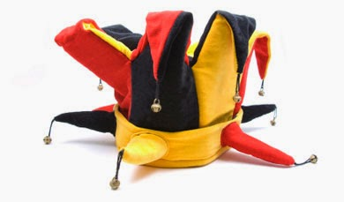
Initiativdyrkeren
Udfordrer systemer og rutiner
Retning og mål er vigtig (ikke hvem der går forrest)
Initiativer er velkomne
Inspirerer, uddelegerer
Omsætter gode ideer til handling
Gøder jorden for andre
Udfordring:
At give slip når initiativet lever i andre fora (behøver ikke at være med hele vejen ☺)
Overvejelser:
Er der nogen der allerede laver noget vi kan koble os på – inspirere af?
Hvem tror I vil være med?
Hvad står i vejen? Hvad er vores muligheder?
Notes:
Kan både give plads til andres gode ideer og sætte egne skibe i søen. Om lederen går forrest eller bagerst betyder ikke noget, bare retning og mål er rigtig/vigtig.
I. behøver ikke at være centrumsfigur – andre må gerne tage æren for et godt initiativ.
I. gøder gene jorden for andres initiativer – og arbejder på at fjerne barrierer
I. omsætter gode ideer til konkrete initiativer.
Bare fordi man selv har været med til at starte noget – skal man ikke nødvendigvis være med hele vejen (afgiver kontrol – uddelegerer)

Slide 5
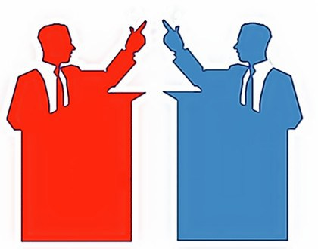
Meningsskaber
Retning og mål skal stå lysende klart!
Har gennemslagskraft og klar kommunikation
Bruger tid på at forklare, hvad mål betyder for den enkeltes arbejde
Ved at ejerskab og engagement kommer nedefra
Et vigtigt redskab er ”historierne”
Udfordring
At nå ud til alle
At få visioner op af skrivebordsskuffen
Overvejelser
Hvad er vores kerneopgave?
Hvordan spiller vores indsats sammen med de overordnede mål?
Hvor er vi allerede lykkedes med noget, og hvordan får vi det frem i lyset?
Notes:
Klar omkring retning og mål, og kan omformulere det så alle forstår – både medarbejdere og brugere. Luftige strategier bliver konkrete og meningsfulde
God til at kommunikere
Ved at folk kan tolke budskaber forskelligt – hjælpsom omkring de forskellige perspektiver
Retningen står ikke til diskussion i meningsskaberens optik
Succeskriterium er at alle kan se, hvordan deres arbejde bidrager til og hænger sammen med det overordnede mål
”Historierne” – det narrative er M. styrke – er medrivende og engagerende – og kan gennem historien fortælle medarbejderes og brugeres rolle i den fælles opgave.

Slide 6
Netværkssmeden
Bringer ressourcer og fagligheder i spil
Relationer, netværk, ligeværd er i fokus
Tænker udvikling ud over egen organisation
Plejer netværk ”ud af huset”
Skabe fælles ansvar om opgaven. Projektleder!
Udfordring:
At fællesskab skal gælde både internt og eksternt
Ikke at overdrive tidsforbruget ”udenfor” organisationen
Overvejelser:
Hvem kan spille en rolle her?
Er der nogen vi har overset?
Hvordan kan vi bringe andre end os selv i spil?
Hvilken rolle skal vi selv spille for at få samarbejdet til at køre?
Notes:
N. Har skarpt blik for hvordan ressourcer og fagligheder kan bringes positivt i spil
God til at engagere andre organisationer og aktører i sin opgaveløsning
Bevidst om at vigtige opgaver ikke kan lykkes uden at andre involveres
Handlings- og udviklingsrum rækker ud over egen organisation
Bruger tid på at vedligeholde og udvikle netværk
Relationer er afgørende (det ved N. fra dengang at projektledelse var en del af opgaven – uden ledelsesansvar)
Ligeværd er vigtigt. Det skaber fælles ansvarsfølelse om opgaven (brugere og eksterne samarbejdspartnere inviteres med indenfor)

Slide 7
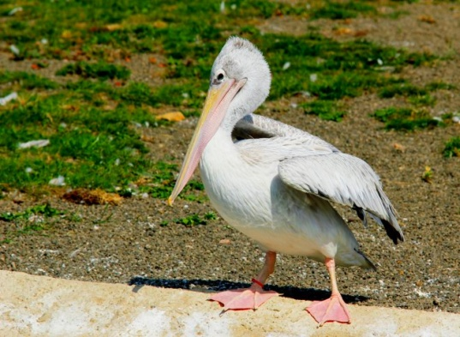
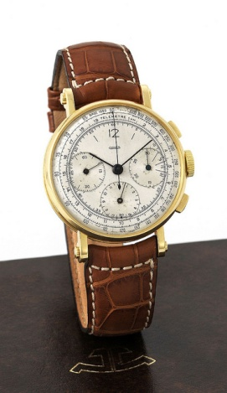
Effektjæger
Målrettet.
Vil gøre en forskel
Resultater, logistik, vedholdenhed
Økonomi og mål i fokus
Holder sig selv og andre på sporet
Delmål og pejlemærker
Udfordring:
At gøre dokumentation meningsfyldt
Men ikke gøre det til et mål i sig selv
Overvejelser:
Hvilken forskel skal være sket, når vi er færdige?
Hvor langt er vi? Hvordan kommer vi længere?
Hvordan kan nogen mærke en forskel gennem det vi gør?
Notes:
E. Ved også at de store mål, som Det gode Liv, kan være svært at arbejde efter i hverdagen. Der er svært at måle og er en konsekvens af en fælles indsats. Derfor opstiller E. delmål, så der er konkrete pejlemærker i hverdagen.
E. Ved at delmål hele tiden skal justeres så de understøtter de overordnede mål.
Optaget af at gøre evalueringer m.v. meningsfulde frem for et demotiverende onde.
Det omfattende dokumentationsarbejde hjælper E. til at skabe struktur og overblik, men det er svært at sandsynliggøre det ud i yderste led (medarbejdere og brugere)

